Slide 1
Ассоциация по благоустройству, озеленению территорий и обучению граждан «ГОРОД» (Ассоциация «ГОРОД»)
Зинченко Наталья Александровна - ведущий эксперт по безопасности оборудования детских игровых и спортивных площадок, действительный член палаты судебных экспертов имени Ю. Г. Корухова, действующий эксперт при Комиссии Министерства строительства и жилищно-коммунального хозяйства по вопросам развития благоустройства общественных территорий, эксперт общественной палаты РФ комиссии по ЖКХ, строительству и дорогам, главный региональный технический эксперт в области предупреждения причинения вреда инвалидам с различной нозологией на объектах благоустройства, развлекательном оборудовании, оборудовании детских игровых и спортивных площадок, расположенных на общественных территориях и в зданиях (сооружениях)
Контакты: +7 903 655 03 93
E- mail: naz@dar-info.ru

Slide 2
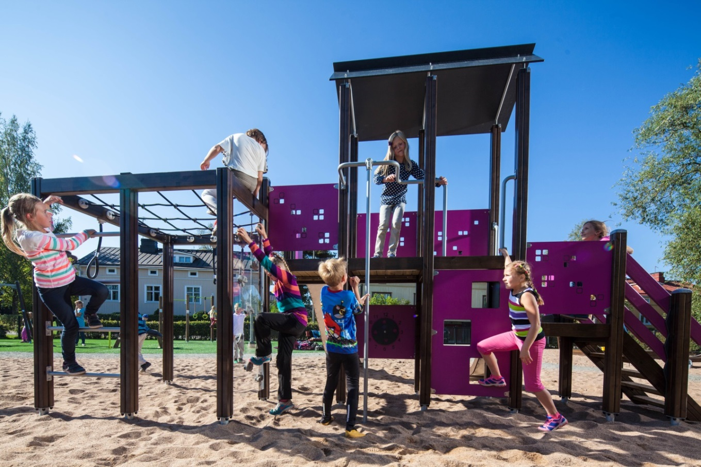
Детская площадка – это специально оборудованная территория, предназначенная для игры детей, включающая в себя оборудование и покрытие для детской игровой площадки.
Пользователь - ребенок, использующий по назначению оборудование и покрытие, и лицо, осуществляющее присмотр за ним.
Ребенок – пользователь детской игровой площадки в возрасте до 14 лет.

Slide 3
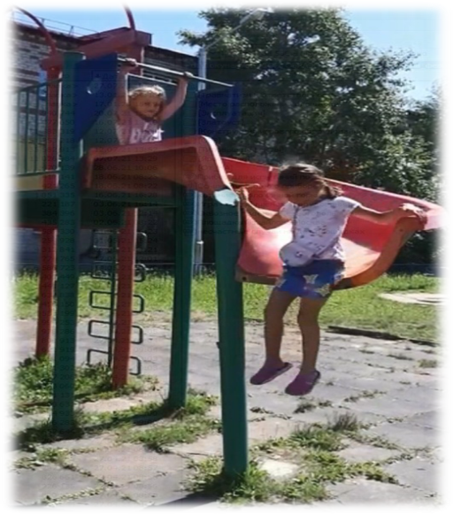
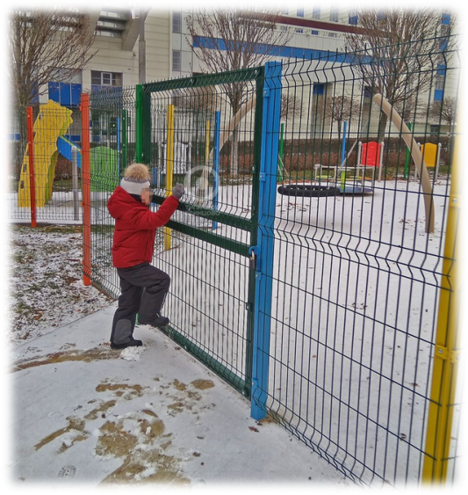
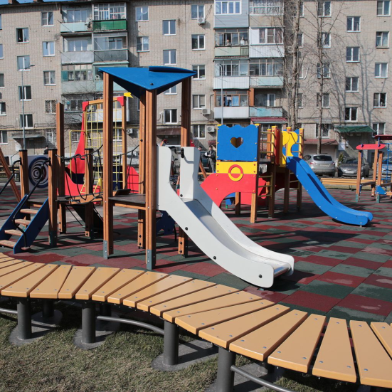
Оборудование и покрытие детской игровой площадки должны быть таким, чтобы при применении по назначению они не представляли опасности для жизни и здоровья пользователей
Детские площадки должны быть
безопасными
доступными
комфортными

Slide 4
Технический регламент Евразийского экономического союза «О безопасности оборудования для детских игровых площадок» (ТР ЕАЭС 042/2017) Принят решением Евразийской экономической комиссией от 17 мая 2017 года № 21. Вступил в силу с 17 ноября 2018 года.

Slide 5
Выполнение требований ТР ЕАЭС 042/2017 обеспечивается следующими стандартами
ГОСТ 34614.1-2019 «Оборудование и покрытия игровых площадок. Часть 1. Общие требования безопасности и методы испытаний»
ГОСТ 34614.2-2019 «Оборудование и покрытия игровых площадок. Часть 2. Дополнительные требования безопасности и методы испытаний качелей»
ГОСТ 34614.3-2019 «Оборудование и покрытия игровых площадок. Часть 3. Дополнительные требования безопасности и методы испытаний горок»
ГОСТ 34614.4-2019 «Оборудование и покрытия игровых площадок. Часть 4. Дополнительные требования безопасности и методы испытаний канатных дорог»
ГОСТ 34614.5-2019 «Оборудование и покрытия игровых площадок. Часть 5. Дополнительные требования безопасности и методы испытаний каруселей»
ГОСТ 34614.6-2019 «Оборудование и покрытия игровых площадок. Часть 6. Дополнительные требования безопасности и методы испытаний качалок»
ГОСТ 34614.7-2019 «Оборудование и покрытия игровых площадок. Часть 7. Руководство по установке, контролю, техническому обслуживанию и эксплуатации»
ГОСТ 34614.10-2019 «Оборудование и покрытия игровых площадок. Часть 10. Дополнительные специальные требования безопасности и методы испытаний для полностью закрытого игрового оборудования»
ГОСТ 34614.11-2019 «Оборудование и покрытия игровых площадок. Часть 11. Дополнительные требования безопасности и методы испытаний пространственных игровых сетей»
ГОСТ 33602-2015 «Оборудование и покрытия детских игровых площадок. Термины и определения»

Slide 6
Национальные стандарты
ГОСТ Р 52167-2012 «Оборудование и покрытия детских игровых площадок. Безопасность конструкции и методы испытаний качелей. Общие требования»
ГОСТ Р 52168-2012 «Оборудование и покрытия детских игровых площадок. Безопасность конструкции и методы испытаний горок. Общие требования»
ГОСТ Р 52169-2012 «Оборудование и покрытия детских игровых площадок. Безопасность конструкции и методы испытаний. Общие требования»
ГОСТ Р 52299-2013 «Оборудование и покрытия детских игровых площадок. Безопасность конструкции и методы испытаний качалок. Общие требования»
ГОСТ Р 52300-2013 «Оборудование и покрытия детских игровых площадок. Безопасность конструкции и методы испытаний каруселей. Общие требования»
ГОСТ Р ЕН 1177-2013 «Покрытия игровых площадок ударопоглощающие. Определение критической высоты падения»
ГОСТ Р 52301-2013 «Оборудование и покрытия детских игровых площадок. Безопасность при эксплуатации. Общие требования»
ГОСТ Р 55871-2013 «Оборудование и покрытия детских игровых площадок. Безопасность конструкции и методы испытаний оборудования, устанавливаемого в помещениях. Общие требования»
ГОСТ Р 55872-2013 «Оборудование и покрытия детских игровых площадок. Безопасность конструкции и методы испытаний пространственных игровых сетей. Общие требования»
ГОСТ Р 54847-2011 «Оборудование и покрытия детских игровых площадок. Безопасность конструкции и методы испытаний канатных дорог. Общие требования»

Slide 7
Стандарты требования, которых распространяются на оборудование спортивных площадок
ГОСТ Р 55677-2013 «Оборудование детских спортивных площадок. Безопасность конструкции и методы испытаний. Общие требования»
ГОСТ Р 55678-2013 «Оборудование детских спортивных площадок. Безопасность конструкции и методы испытаний спортивно-развивающего оборудования. Общие требования»
ГОСТ Р 55679-2013 «Оборудование детских спортивных площадок. Безопасность при эксплуатации»
ГОСТ Р 56440-2015 «Оборудование спортивное универсальное свободного доступа. Требования и методы испытания с учетом безопасности»
ГОСТ Р 55664-2013 «Оборудование для спортивных игр. Ворота футбольные. Требования и методы испытаний с учетом безопасности»
ГОСТ Р 55665-2013 «Оборудование для спортивных игр. Ворота для мини-футбола и гандбола. Требования и методы испытаний с учетом безопасности»
ГОСТ Р 55666-2013 «Оборудование для спортивных игр. Ворота хоккейные. Требования и методы испытаний с учетом безопасности»
ГОСТ Р 56433-2015 «Оборудование для спортивных игр. Оборудование волейбольное. Функциональные требования, требования безопасности и методы испытаний»
ГОСТ Р 56434-2015 «Оборудование для спортивных игр. Оборудование баскетбольное. Функциональные требования, требования безопасности и методы испытаний»
ГОСТ Р 56445-2015 «Тренажеры стационарные.. Общие требования безопасности и методы испытаний»
ГОСТ Р 57538-2017 «Тренажеры стационарные уличные. Общие требования безопасности и методы испытаний»
ГОСТ Р 54415-2011 «Оборудование для скейтплощадок. Безопасность конструкции и методы испытаний. Общие требования»

Slide 8
Оборудование и покрытие должны иметь назначенный срок службы.
Назначенный срок службы - это продолжительность эксплуатации оборудования, и покрытия, и их незаменяемых частей, при достижении которой эксплуатация оборудования и покрытия должна быть прекращена независимо от их технического состояния.
( п.6, п.33 Технического регламента Евразийского экономического союза
«О безопасности оборудования для детских игровых площадок» (ТР ЕАЭС 042/2017)

Slide 9
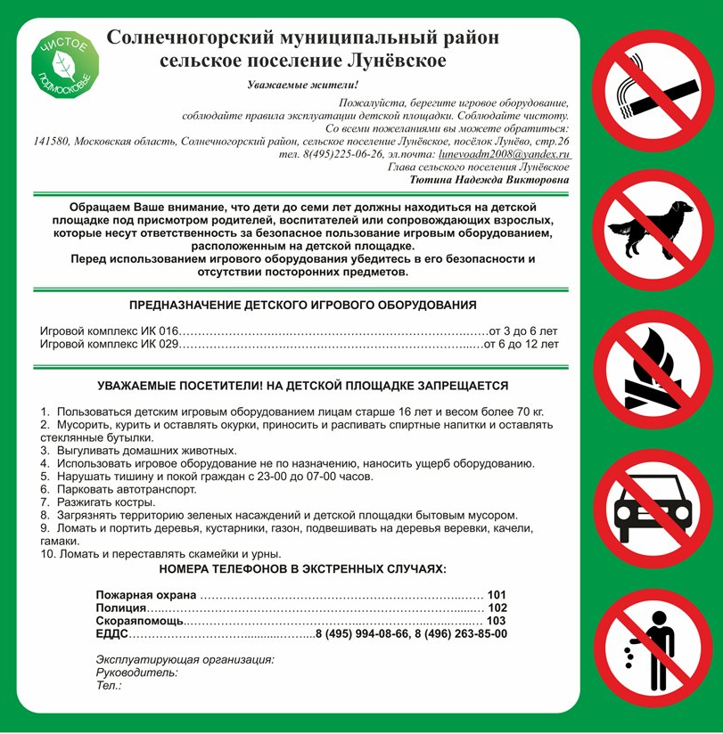
Информационное сообщение
На детской площадке должна быть размещена информация в виде табличек (пиктограммы), содержащая:
- правила пользования оборудованием и сведения о возрастных группах, включая ограничения по росту и весу;
- номера телефонов службы спасения, скорой помощи;
- номера телефонов эксплуатанта, по которым следует обращаться в случае неисправности или поломки оборудования.
( п.46 Технического регламента Евразийского экономического союза
«О безопасности оборудования для детских игровых площадок» (ТР ЕАЭС 042/2017)
Для обеспечения безопасности на детской спортивной площадке эксплуатант разрабатывает и устанавливает информационные таблички или доски, содержащие:
- правила и возрастные требования при пользовании оборудованием;
- номера телефонов службы спасения, скорой помощи;
номер(а) телефона для сообщения службе эксплуатации при неисправности и поломке оборудования.
( п. 7.5 ГОСТ Р 55679-2013 «Оборудование детских спортивных площадок. Безопасность при эксплуатации»)

Slide 11
Эксплуатант (владелец) разрабатывает и обеспечивает исполнение комплекса мероприятий по безопасной эксплуатации оборудования на основе учета:
- конструкции оборудования;
- требований эксплуатационных и иных документов, предоставленных изготовителем;
- установки, обслуживания и ремонта оборудования;
-климатических условий и условий эксплуатации оборудования.
Эксплуатант (владелец) детской площадки должен периодически, не менее одного раза в 12 месяц оценивать эффективность мероприятий по обеспечению безопасности и на основе опыта или при изменении условий эксплуатации корректировать (если это необходимо) комплекс мероприятий по обеспечению безопасности.
Персонал должен быть обученным и компетентным
Уровень компетентности персонала определяется видом выполняемых работ.
Персонал должен иметь точную информацию о выполняемой работе, уровне ответственности и полномочий.
(п. 7 ГОСТ Р 52301-2013 «Оборудование и покрытия детских игровых площадок.
Безопасность при эксплуатации»)

Slide 12
Организационные мероприятия эксплуатанта
Формирование приказа о назначении ответственного за эксплуатацию детского игрового и спортивного оборудования.
Формирование приказа о назначении состава комиссии ежегодного основного осмотра и списания оборудования.
Формирование и утверждение графиков осмотров.

Slide 13
Перечень документов, запрашиваемый у Подрядчика при приемке оборудования детской площадки
1. Паспорт на каждую единицу оборудования или покрытие.
2. Сертификат соответствия ТР ЕАЭС/декларация соответствия ТР ЕАЭС с приложениями на оборудование или покрытие.
3. Схема размещения на площадке, прошедшее согласование с коммунальными службами.
4. Акты на скрытые работы, сертификаты на материалы, используемые в ходе работы установки оборудования/покрытия.
5. Бухгалтерские закрывающие документы.

Slide 14
Перечень документов, запрашиваемых у эксплуатанта
при проверках
1. Приказ о назначении лиц, ответственных за эксплуатацию площадки на текущий год.
2. Приказ о назначении состава комиссии ежегодного основного осмотра на текущий год.
3. Схемы расположения площадок и перечень установленного на них оборудования.
4. Утвержденный график осмотров на текущий год...
5. Акт ежегодного основного осмотра за истекший год.
6. Журнал с результатами контроля за техническим состоянием оборудования и контроля соответствия требованиям безопасности, технического обслуживания и ремонта за истекший и текущий год.
7. Документы, подтверждающие ввод оборудования в эксплуатацию.
8. Паспорта на оборудование.
9. Сертификаты соответствия/декларации соответствия на оборудование.
10. Должностные инструкции лиц, отвечающих за эксплуатацию площадок.
11. Документы, подтверждающие компетенцию обслуживающего персонала. (при наличии)

Slide 15
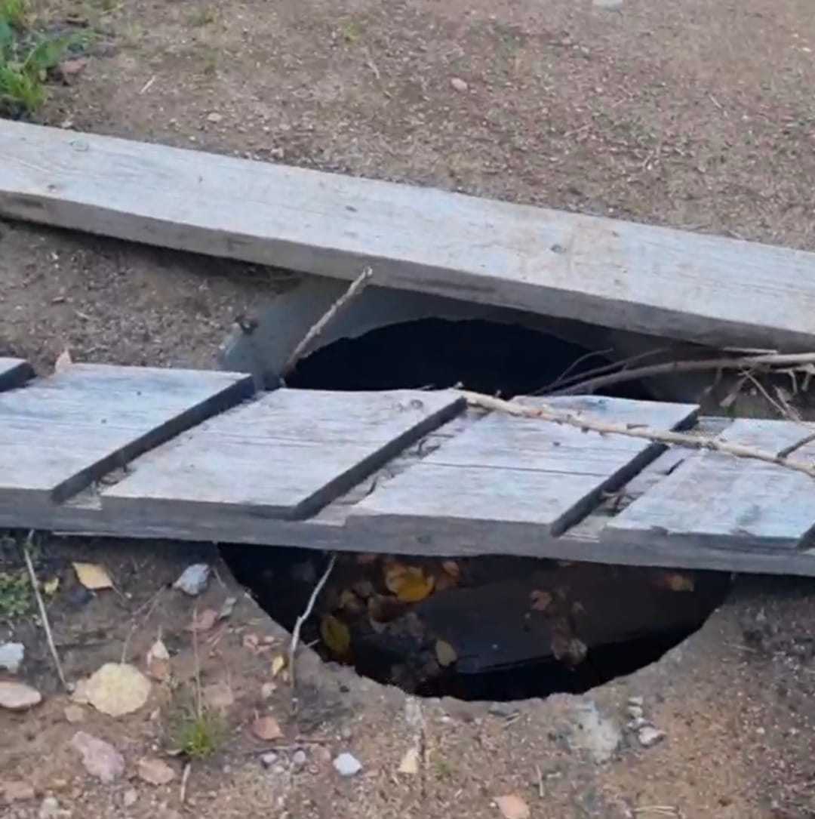

Slide 16
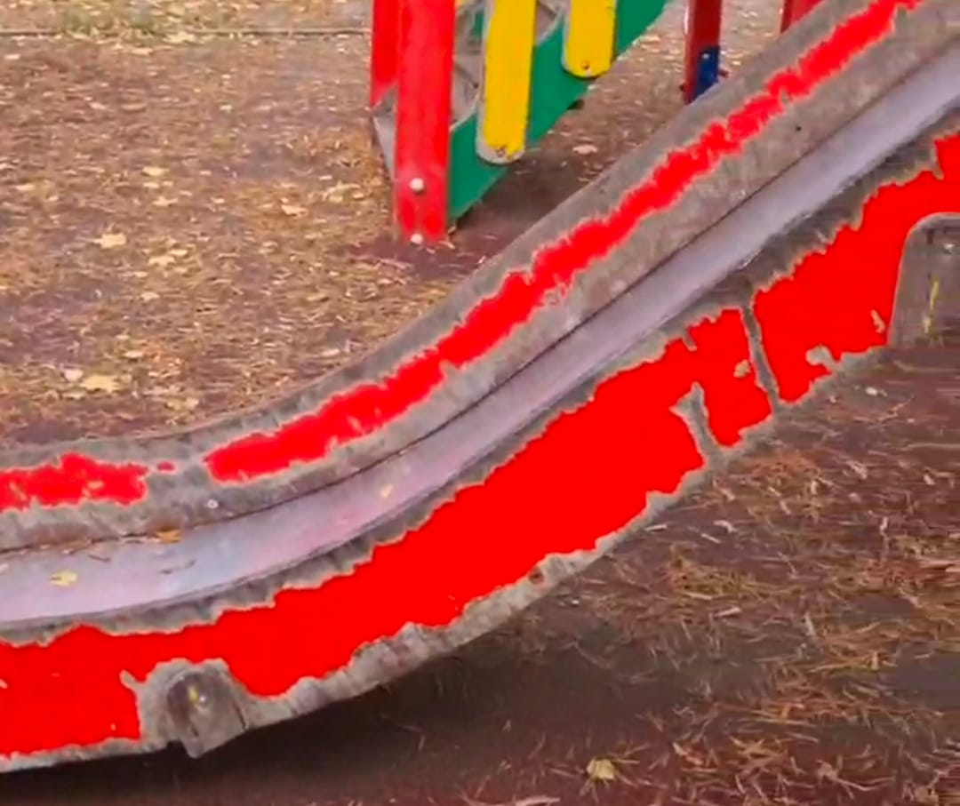

Slide 17
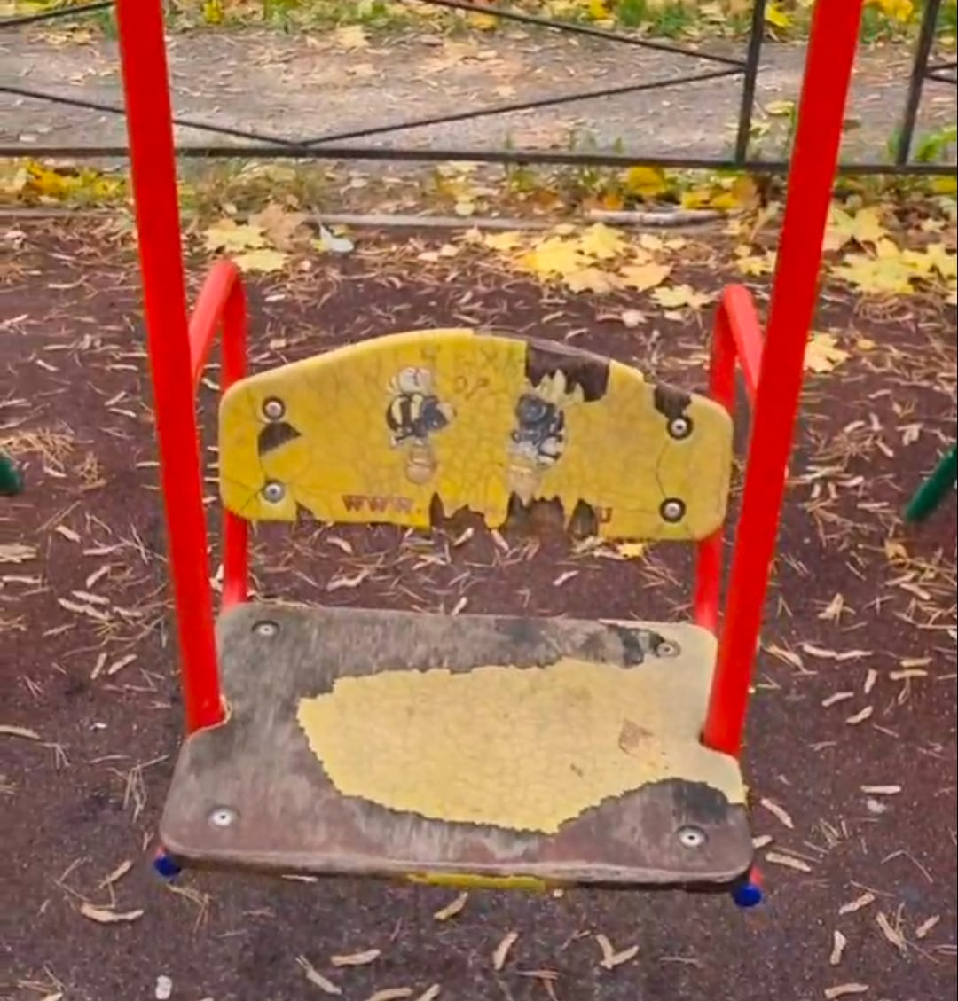

Slide 18
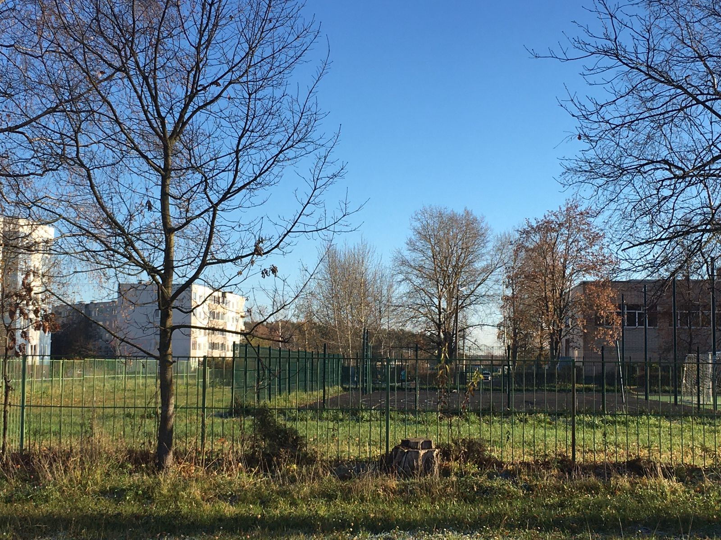

Slide 19
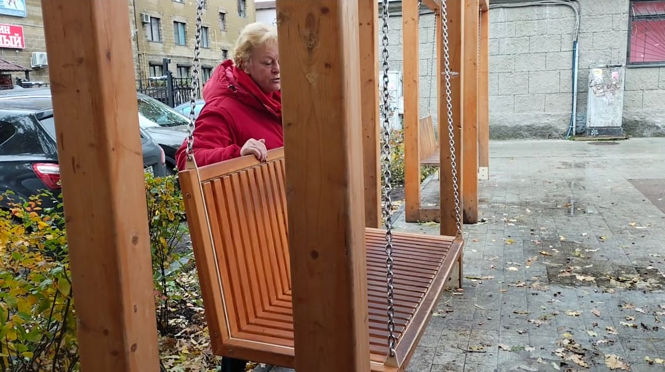

Slide 20
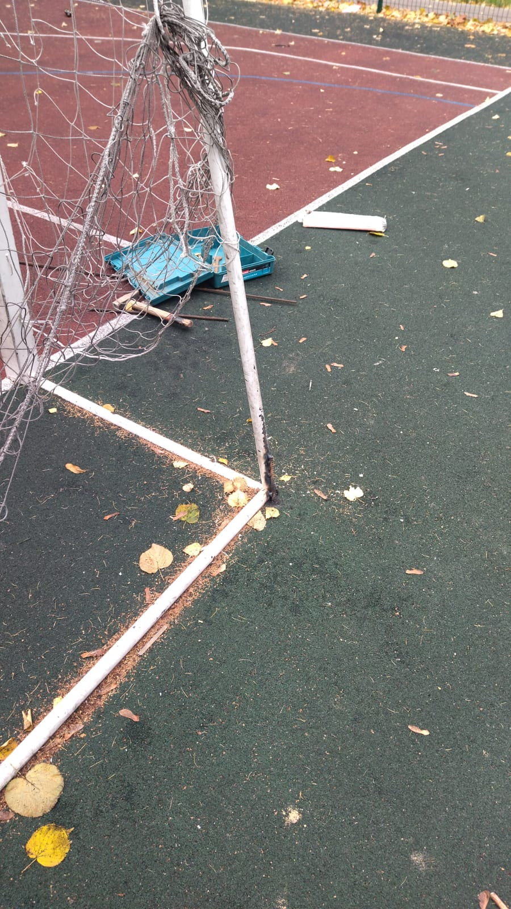
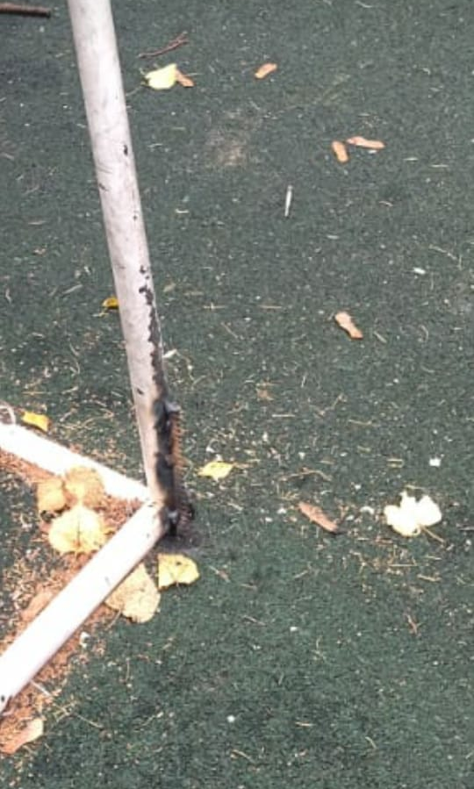

Slide 21
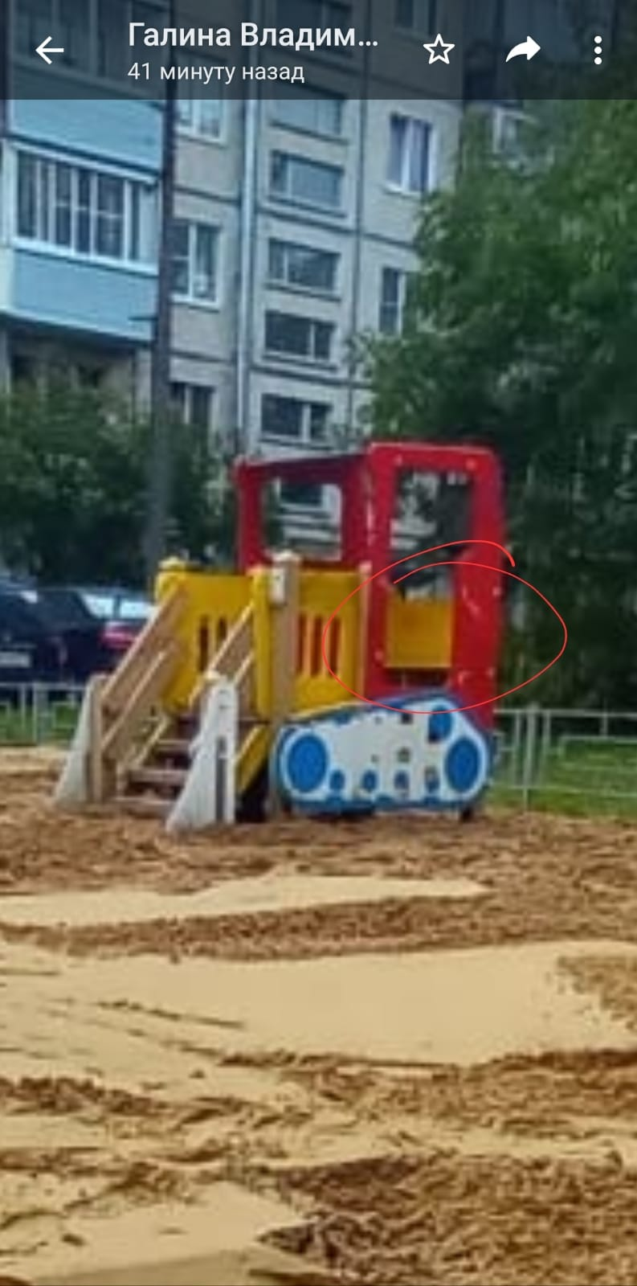

Slide 22
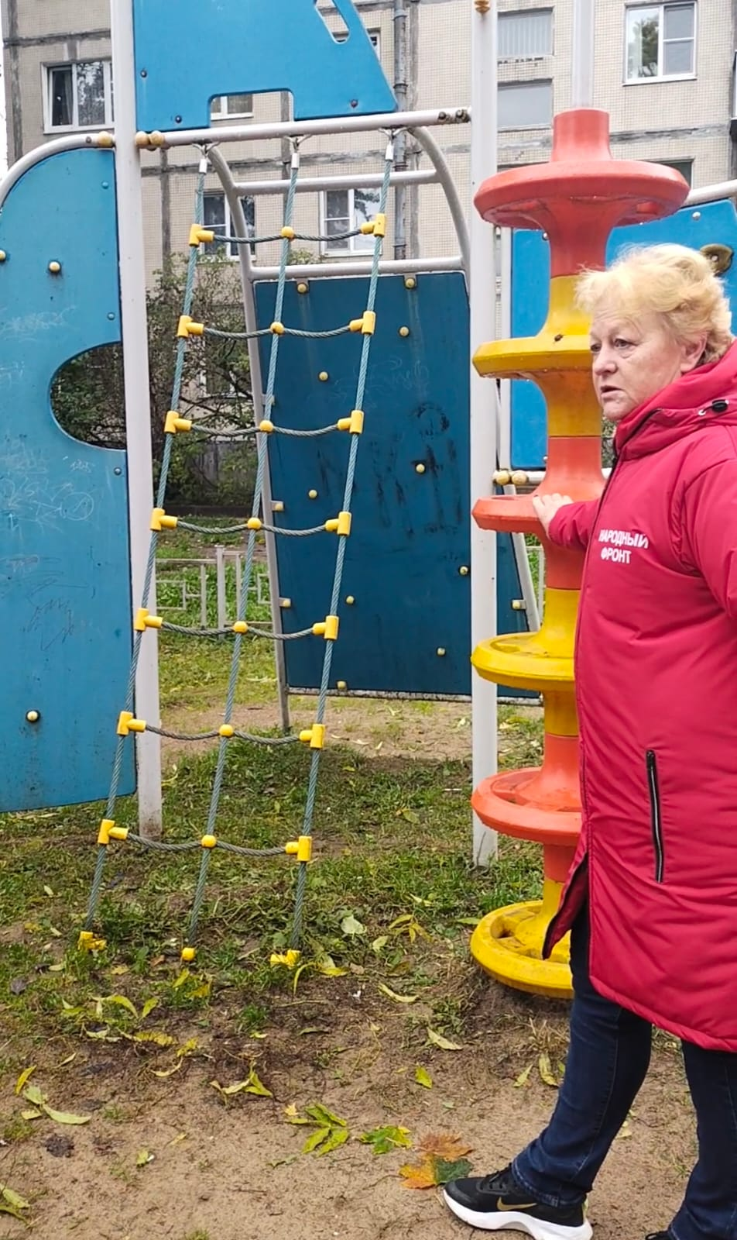

Slide 23
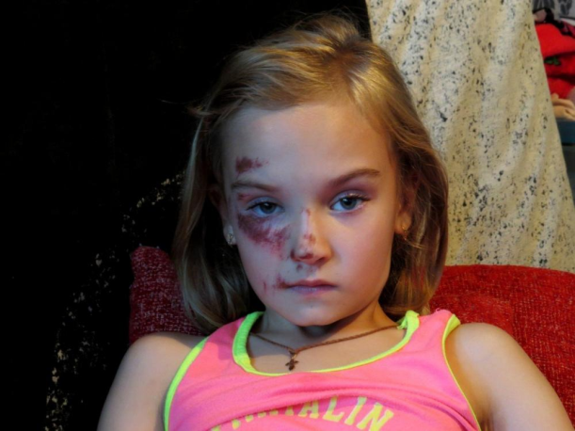
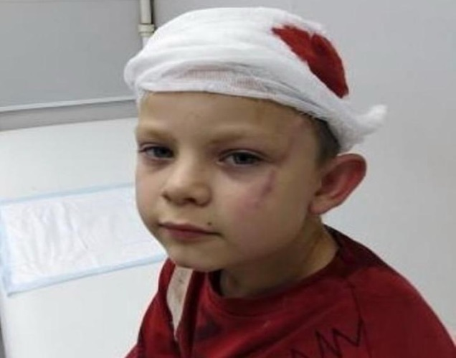
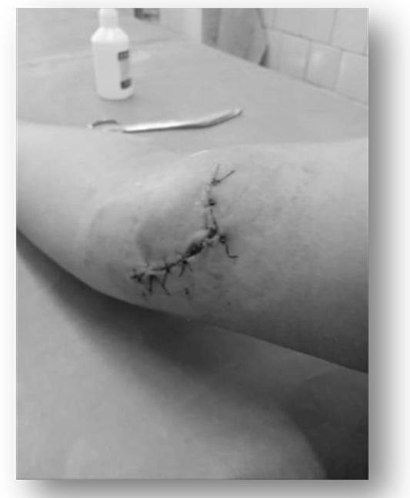
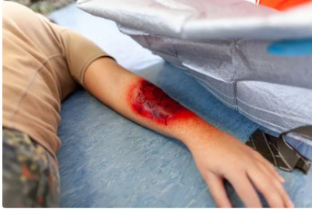
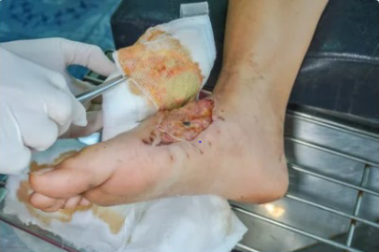
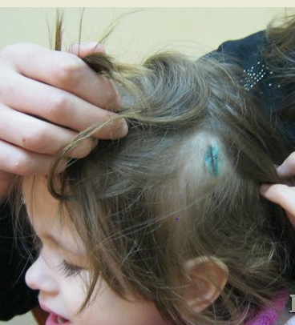
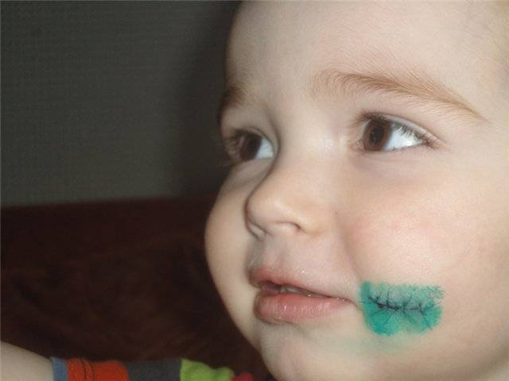
Последствия

Slide 24
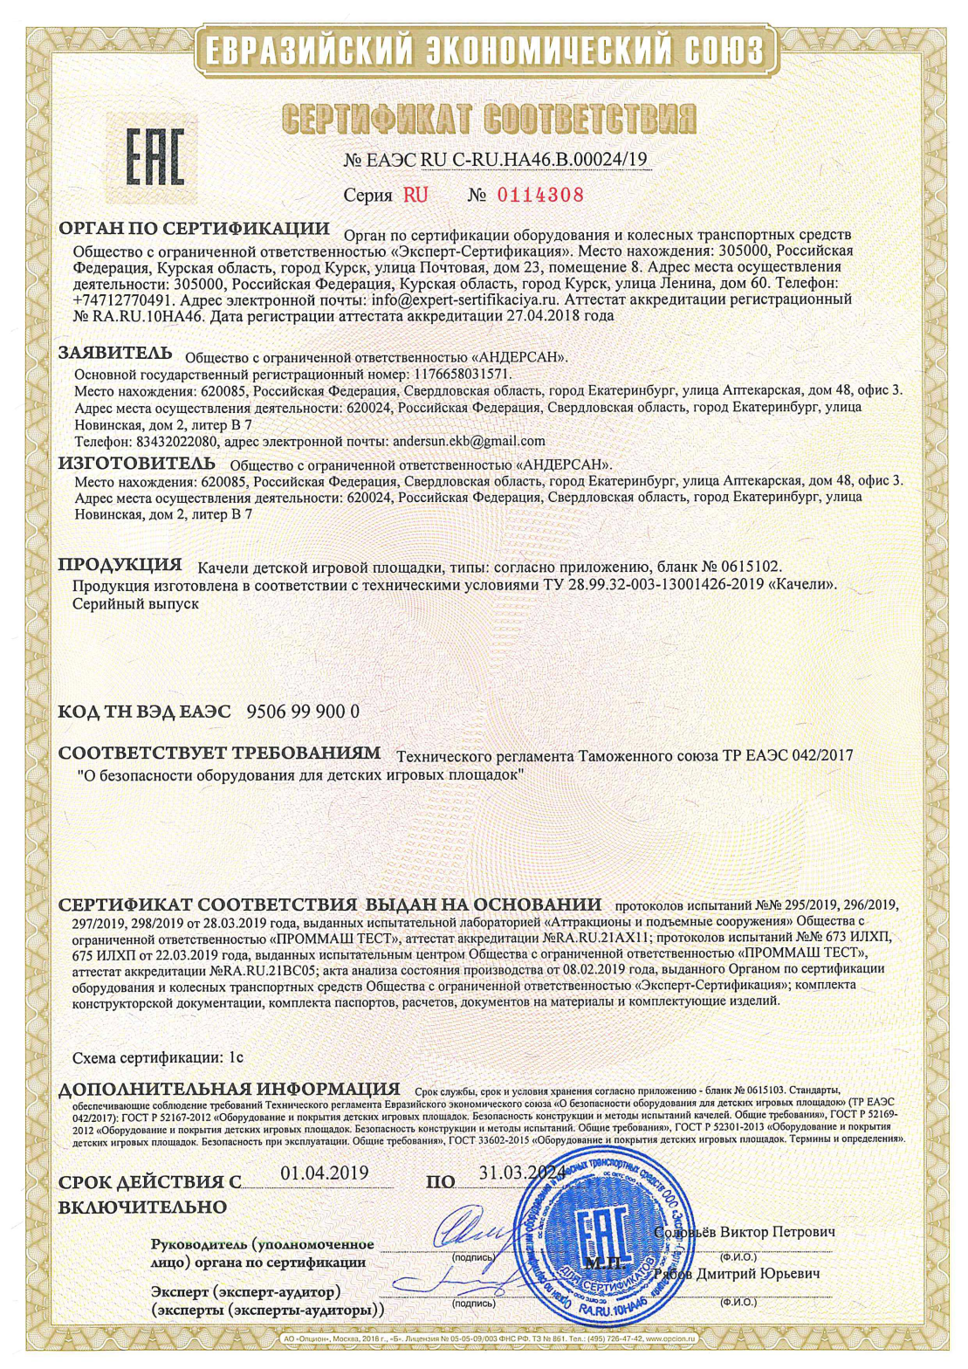

Slide 25
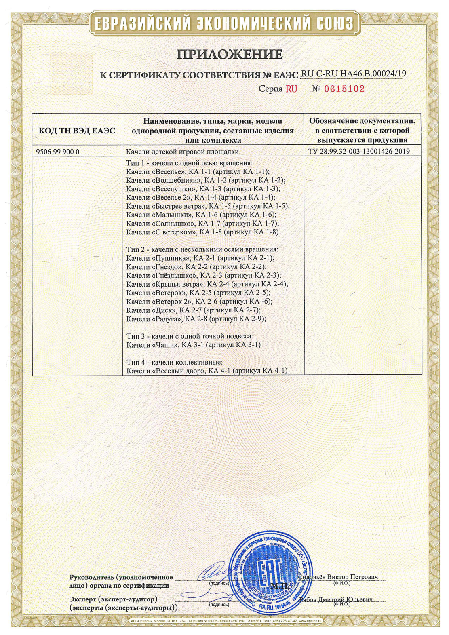
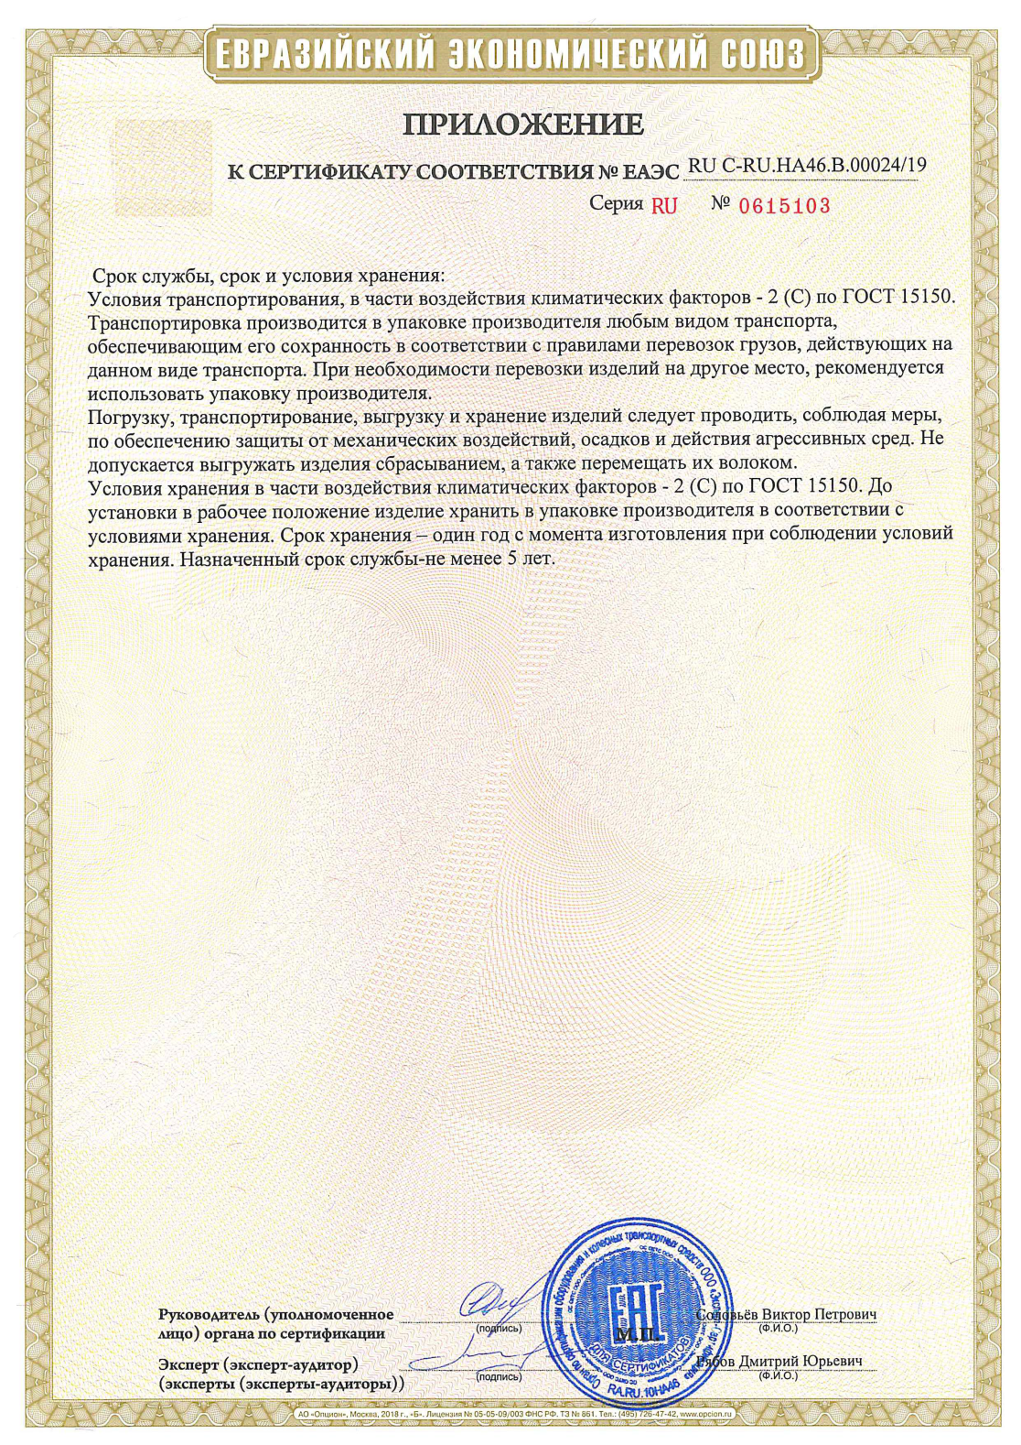

Slide 26
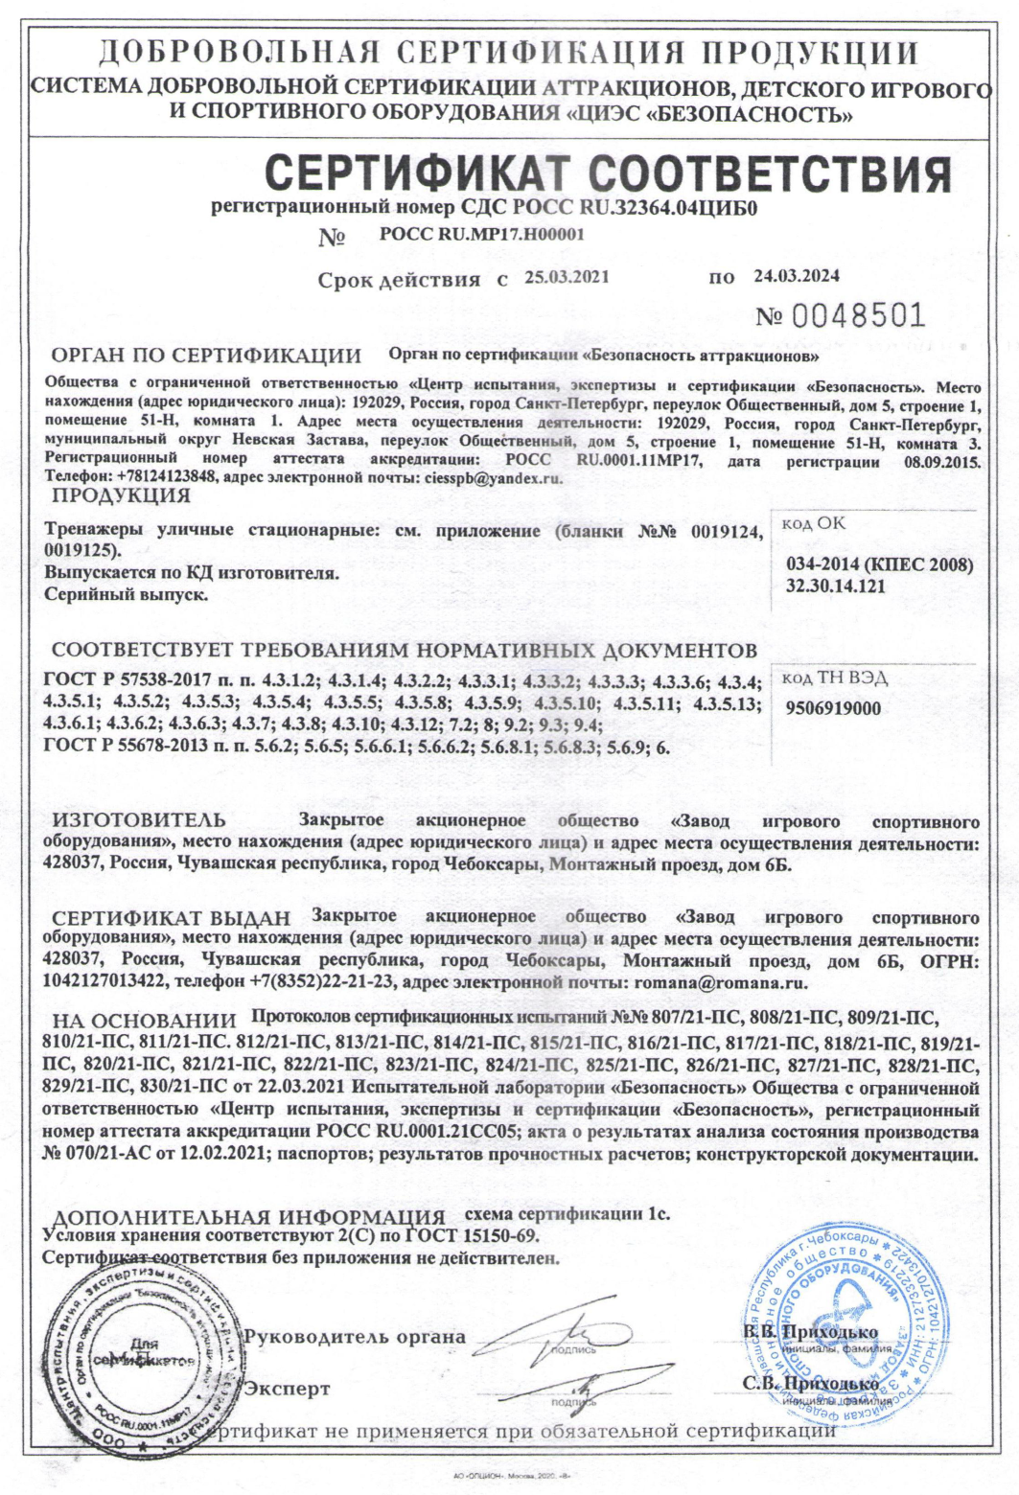
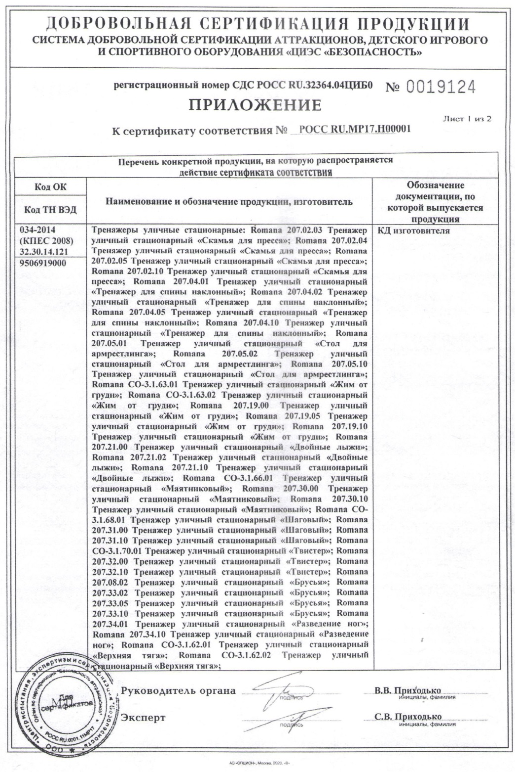

Slide 27
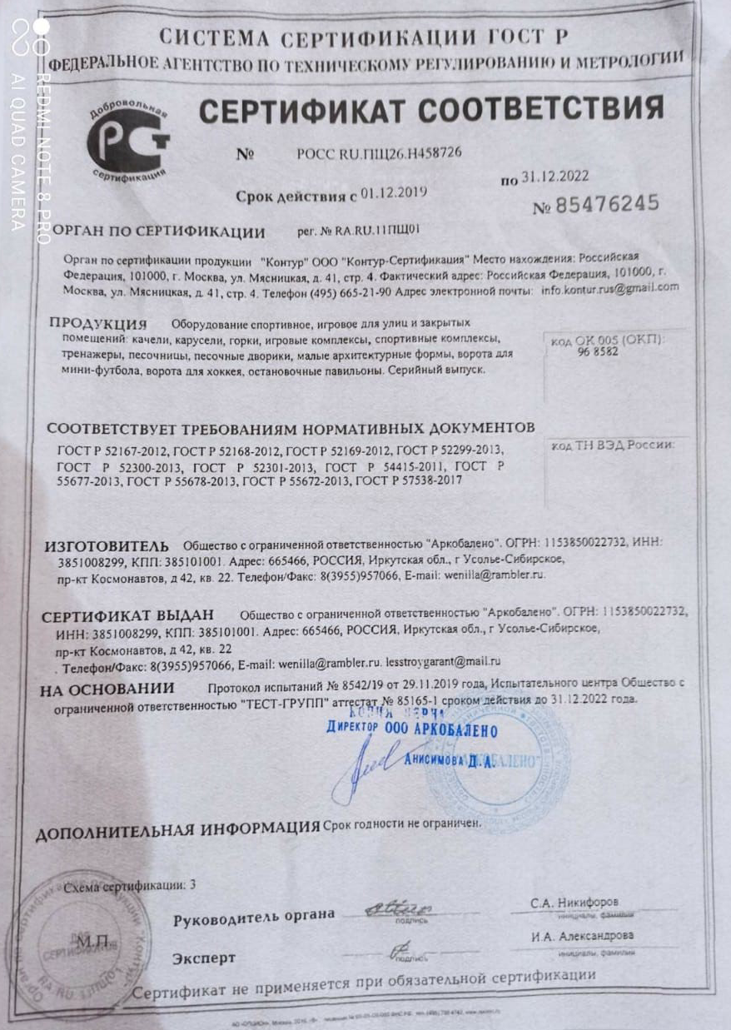

Slide 28
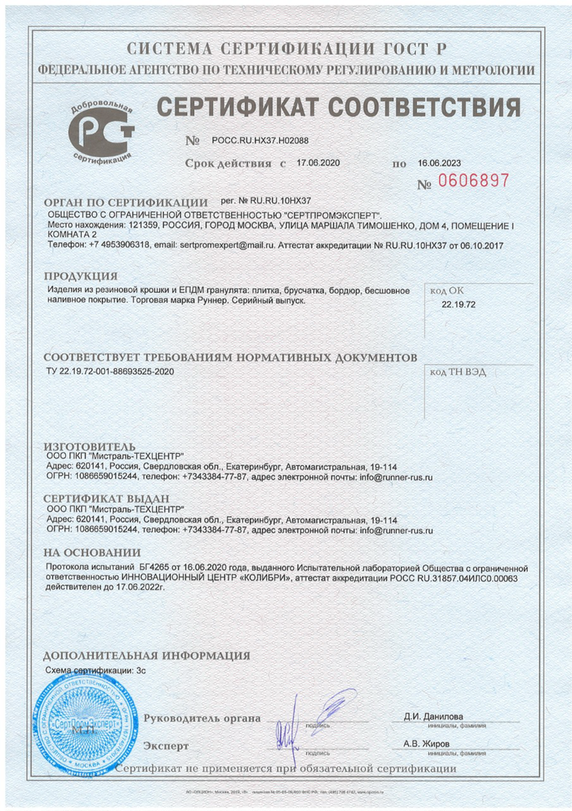

Slide 29
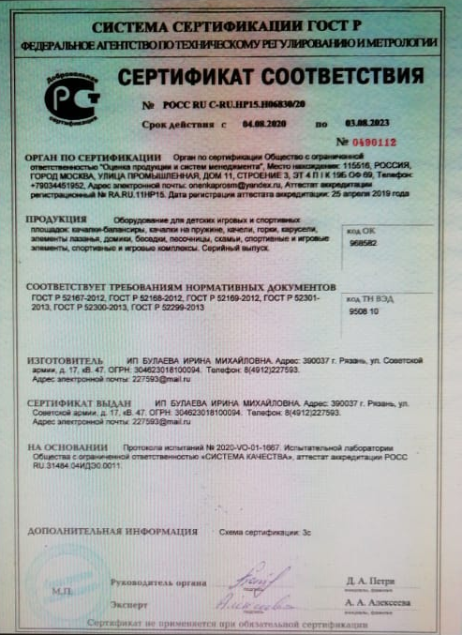

Slide 30
Системные нарушения, являющиеся причиной угрозы вреда в будущем
и формирующие условий социальной напряженности
по результатам прокурорских проверок
по результатам прокурорских проверок
недостоверность
проектных и иных решений, в том числе результатов обследования детских площадок в части инклюзивности
Отсутствие или несоответствие мероприятий по созданию элементов комфортной городской среды в части инклюзивности
по результатам обращений граждан
по результатам внешнего аудита
по результатам внешнего аудита
Угроза неэффективности расходования средств
Угроза не достижения установленных показателей индекса качества
Угроза причинения вреда лицам с инвалидностью и иным МГН в будущем
Угроза не достижения целевых задач национального проекта "Жилье и городская среда»
Создание условий социальной напряженности (т.е. реализация угрозы причинения вреда)
искажение сведений о доступности игровых пространств для широкого круга пользователей
Notes:
Какие мероприятия необходимо проводить и что будет являться доказательной базой что принятые руководством организации (учреждения) управленческие решения и реализуемые на основании принятых решений мероприятия минимизировали ЭКОЛОГИЧЕСКУЮ ОПАСНОСТЬ

Slide 31
Уголовная ответственность
часть 1 статьи 238 УК РФ «Производство, хранение, перевозка либо сбыт товаров и продукции, выполнение работ или оказание услуг, не отвечающих требованиям безопасности»;
статья 327 УК РФ «Подделка, изготовление или оборот поддельных документов, государственных наград, штампов, печатей или бланков»;
статья 159 УК РФ «Мошенничество»;
- статья 115 УК РФ «Умышленное причинение легкого вреда здоровья»;
- статья 112 УК РФ «Умышленное причинение средней тяжести вреда здоровью»;
- статья 111 УК РФ «Умышленное причинение тяжкого вреда здоровью»;
- статья 109 УК РФ «Причинение смерти по неосторожности»;
статья 293 УК РФ «Халатность»
статья 237 УК РФ «Сокрытие информации об обстоятельства, создающих опасность для жизни или здоровья людей»

Slide 32
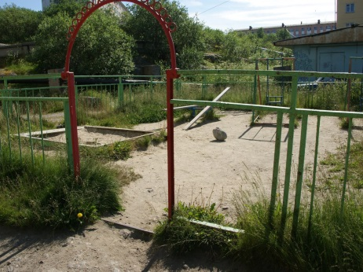
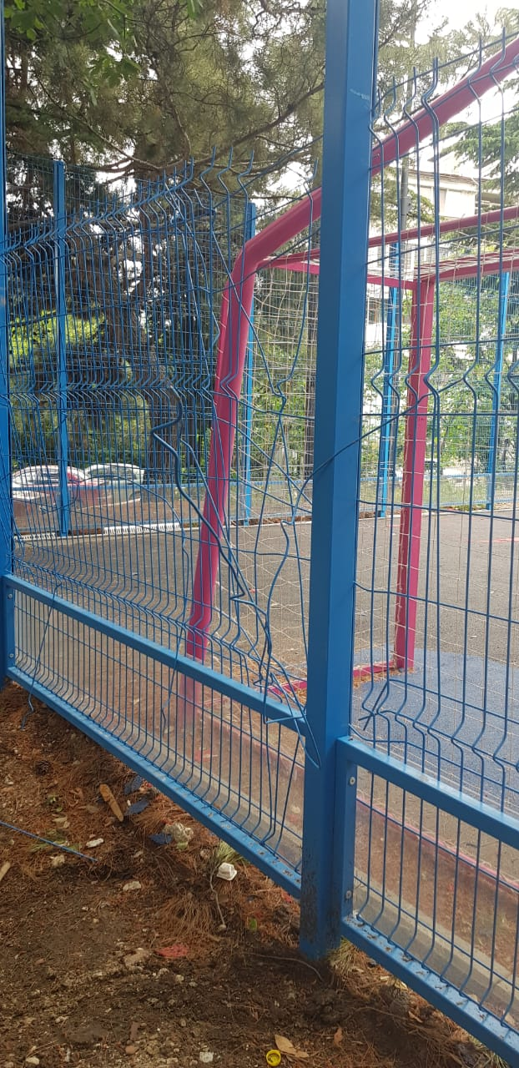
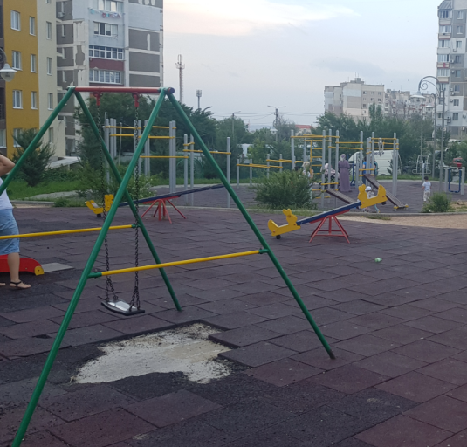
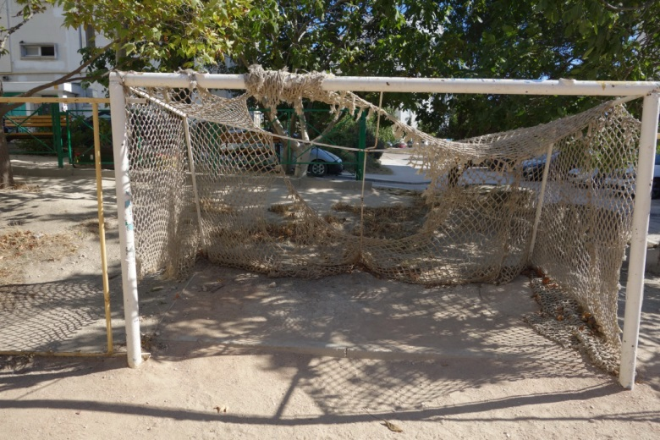
Ответственность за несоблюдение требований правил эксплуатации
Административная ответственность
- часть 1 статьи 14.43 КоАП РФ, нарушение правил эксплуатации

Slide 33
Гражданская ответственность
- статья 1085 ГК РФ «Объем и характер возмещения вреда, причиненного повреждением здоровья»;
- статья 1096 ГК РФ «Лица, ответственные за вред, причиненный вследствие недостатков товара, работы или услуги»

Slide 34
https://t.me/detskiytravmatizm
https://wa.me/qr/DNUFMXC53Q4FO1

Slide 35
Ассоциация по благоустройству,
озеленению территорий
и обучению граждан
«ГОРОД»
394052, г. Воронеж, ул. Матросова, 66, ком. 24
Телефон: 8-903-655-03-93, 8-960-126-40-07, 8-960-126-40-05
e-mail: gorod-ride@yandex.ru

